Slide 1
令和６年度働きやすい職場環境づくり推進奨励金
株式会社〇〇 社内研修資料（例）
ⅠプランＢコース①
この社内研修資料（例）はあくまでも参考例です。
必ず「申請の手引き」「よくある質問」で詳細を確認して、各申請企業ごとの
社内研修資料を作成してください。
https://www.hataraku.metro.tokyo.lg.jp/kaizen/koyoukankyo/files/06hatarakiyasui-tebikizenbun.pdf
介護と仕事の両立推進について
年 月 日
時 分 ～ 時 分
【ポイント】説明者について
①社内調査結果や社内制度の内容説明は、経営者や人事労務担当者又は両立相談員等
②研修会等で収集した情報提供の説明は、研修会に参加した両立相談員

Slide 2
本日の研修内容
【必須】社内調査結果等の説明
【必須】社内制度等の周知
【必須】都の研修会等で収集した知識の情報提供
質疑応答
（※ 奨励金の取組順とは異なります）

Slide 3
１．社内調査結果等の説明
ア 相談窓口の設置、両立相談員の配置
イ ニーズ調査の集計結果・概要
ウ プロジェクトチームの設置と検討状況
エ 今後の取組計画について
「(様式)社内周知用」「(様式)介護アンケート集計結果」を用いて説明すること

Slide 4
２．社内制度等の周知
ア 介護に関する社内制度
内容を記載してください

Slide 5
２．社内制度等の周知
イ 公的介護保険制度の内容
内容を記載してください

Slide 6
２．社内制度等の周知
ウ 地域の介護サービス関連の相談先等の情報
内容を記載してください

Slide 7
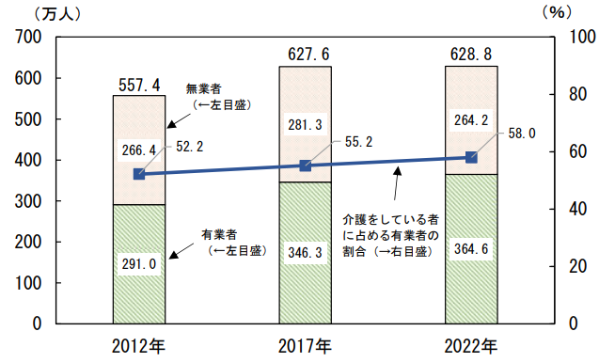
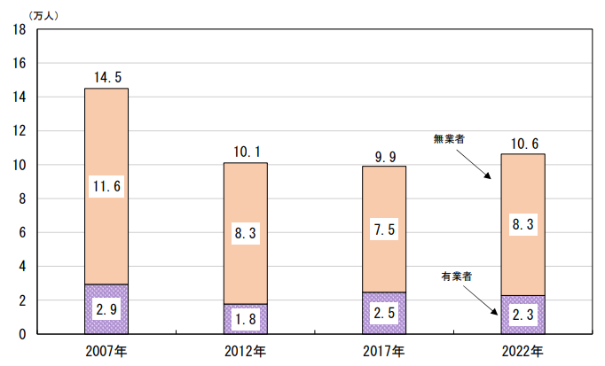
３．都の研修会等で収集した知識の情報提供
介護と仕事の両立が求められる背景（例示）
▸ ５年前に比べ、介護をしている者に占める有業者の割合は上昇している。
▸ 介護や看護を理由に過去１年間に、前職を離職した人数は全国で約10.6万人。
■介護をしている者に占める、有業者の割合の推移
（令和4年度「就業構造基本調査」）
■介護・看護のために過去1年間に、前職を離職した者の推移
（令和4年度「就業構造基本調査」）

Slide 8
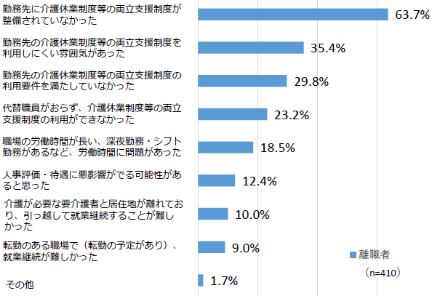
３．都の研修会等で収集した知識の情報提供
介護離職に繋がりやすい職場とは（例示）
両立支援制度の整備と制度を利用できる環境づくりが特に重要
出典：三菱UFJリサーチ＆コンサルティング「仕事と介護の両立等に関する実態把握のための調査研究事業報告書」（労働者調査）（令和3年度厚生労働省委託調査）

Slide 9

３．都の研修会等で収集した知識の情報提供
育児・介護休業法の改正内容（令和６年５月３１日公布）（例示）
改正の趣旨
仕事と介護の両立支援制度を十分活用できないまま介護離職に至ることを防止するため、仕事と介護の両立支援制度の個別周知と意向確認により効果的な周知が図られるとともに、両立支援制度を利用しやすい雇用環境の整備を行うことが必要である。
事業主に以下の措置義務。
  介護に直面した労働者が申出をした場合に、両立支援制度等に関する情報の個別周知・意向確認
  介護に直面する前の早い段階（40歳等）の両立支援制度等に関する情報提供
  ※ 併せて介護保険制度についての周知も望ましい（指針）
  研修の実施や相談窓口の設置等の雇用環境の整備
  ※ 介護休暇制度の目的（介護の体制を構築するために一定期間休業するもの）の理解促進を図る 観点から、事業主による個別周知等を行う際には、その制度目的を踏まえることが望ましい （指 針）。
介護期の働き方について、労働者がテレワークを選択できるよう事業主に努力義務。
介護休暇の勤続６か月未満の労働者の労使協定除外の仕組みを廃止する。
出典：「育児休業、介護休業等育児又は家族介護を行う労働者の福祉に関する法律 及び
次世代育成支援対策推進法の一部を改正する法律の概要」

Slide 10
４．質疑応答

